Slide 1
CDFでのボトム・
フレーバーの物理
筑波大学
素粒子実験研究室
三宅 秀樹
2008/02/22 「フレーバー物理の新展開」研究会@作並温泉

Slide 2
OUTLINE
Tevatronにおけるbハドロン生成
CDF実験概要
CDFにおけるB物理
  Mixing and CP
  B spectroscopy
  B decays
将来展望

Slide 3
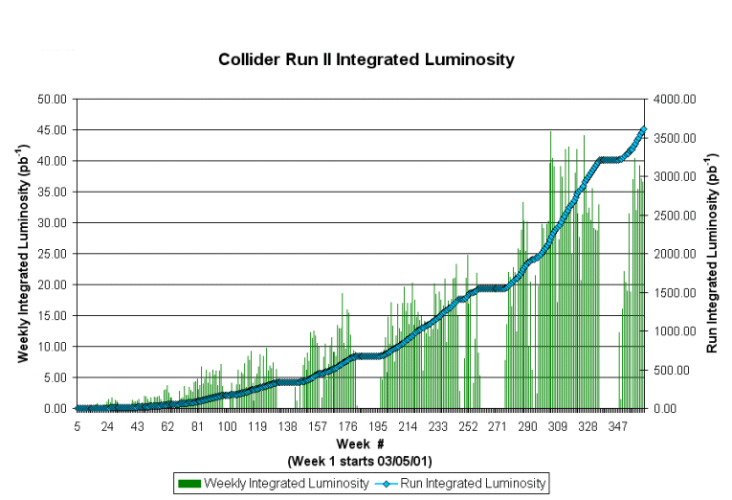
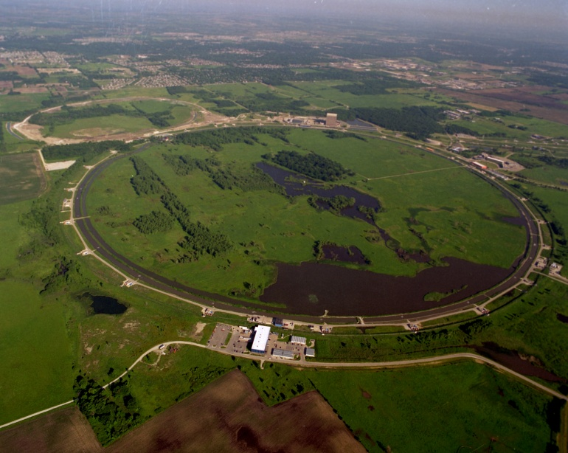
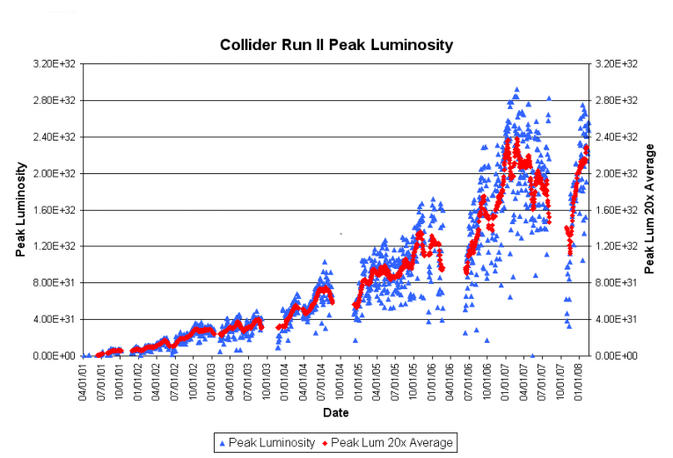
Tevatron加速器
p
CDF
p
るみのシティ
1km
現在世界最高エネルギーを誇る
陽子反陽子衝突型加速器
(重心エネルギー1.96TeV)
Highest initial Lum store: 2.90e³²
Best integrated Lum week: 45 pb⁻¹
Best integrated Lum month: 165 pb⁻¹

Slide 4
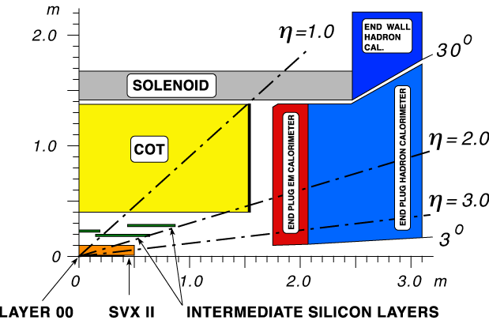
CDF検出器
CDF detector:
  Si & tracking
  Endcap calorimetry
  L2 trigger on displaced tracks
  High rate trigger/DAQ
Calorimeter
CEM lead + scint 13.4%/√E_{t}⊕2%
CHA steel + scint 75%/√E_{t}⊕3%
Tracking
σ(d0) = 40μm (incl. 30μm beam)
σ(pt)/pt = 0.15 % pt

Slide 5
Tevatronにおけるbハドロン生成
q
b
bクォークは strong interactionで生成され、weak interactionで崩壊
q
b
Flavor Creation (annihilation)
g
b
Tevatronのメリット:
  Bファクトリー(e⁺e⁻コライダー)に比べ、1000倍以上のbクォーク生成断面積
  あらゆるbハドロンを生成可能(B⁰,B⁺,B_{s},B_{c},Λ_{b},∑_{b},etc…)
g
b
Flavor Creation (gluon fusion)
b
g
これを利用した特徴的な
B物理解析プログラムを遂行中
b
デメリット：
  bクォーク生成断面積の1000倍以上のQCD背景事象→トリガーが困難
  π⁰モードの解析が不得手
  低p_{T}事象:
    Typical p_{T}(B)=10～15GeV
q
Flavor Excitation
q
g
b
b
g
g
Gluon Splitting

Slide 6
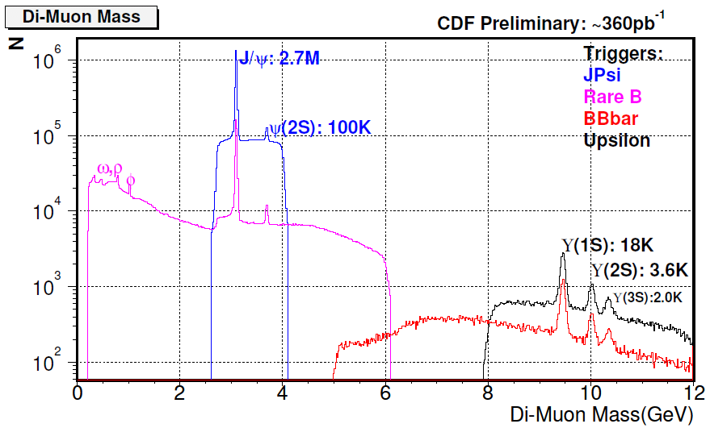
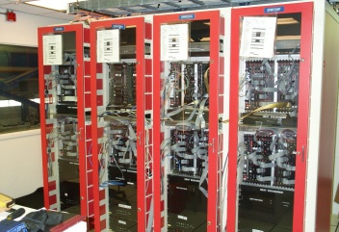
B triggers
解析モードに合わせたトリガーの最適化が要
bハドロンの長い固有崩壊長を利用 (SVTトリガー)
Di-Muon
Conventional trigger at hadron collider
Wide mass range
1-Displaced track + lepton (e, μ)
120 μm < I.P.(trk) < 1mm
P_{T}(lepton) > 4 GeV
Semileptonic modes
Sillicon Vertex Trigger: SVT
Online selection of displaced tracks using SVX
UNIQUE at hadron colliders
2-Displaced tracks
PT(trk) > 2 GeV
120 μm < I.P.(trk) < 1mm
Σp_{T} > 5.5 GeV
fully hadronic modes
L_{xy} ~ 1 mm
Level-2 SVT trigger
B decay
Primary Vertex
Secondary Vertex
Impact Parameter ( ~100μm)

Slide 7
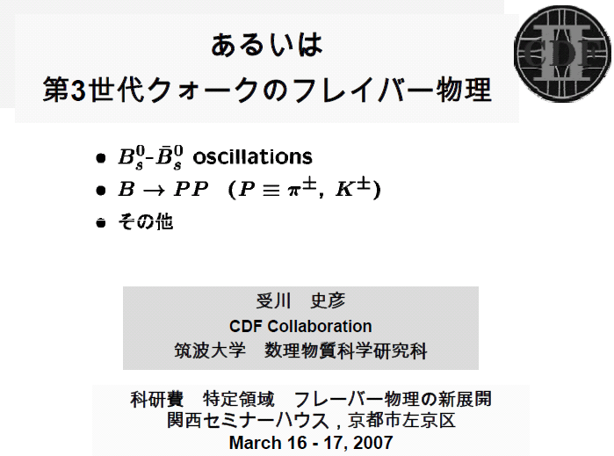
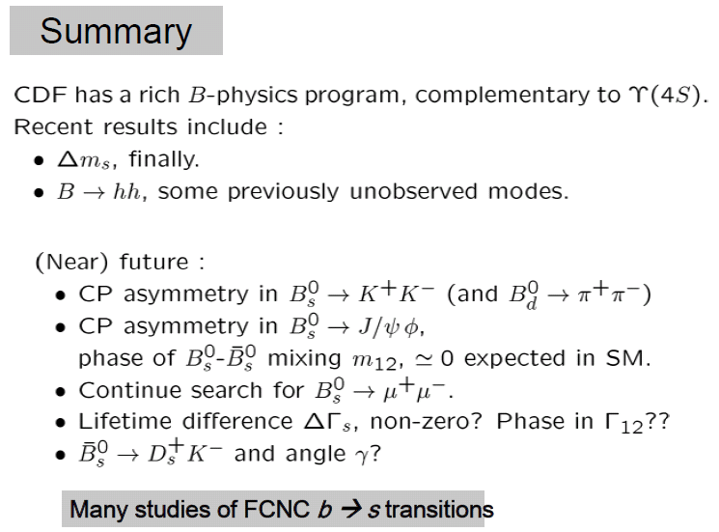
1 year ago…

Slide 8
CDF実験におけるb解析の現状
積分ルミノシティ1～2fb⁻¹
B**
Ξ_{b}
B spectroscopy
B_{c}→ψπ
B decay
∑_{b}
Λ_{b}→hh
B_{(S)}→μμ
D_{CP}K
D_{s}K
Ψ(2S)
Mixing and CP
Charm physics
B_{S}→J/ψΦ
Semi-leptonic CPV
DD mixing

Slide 9
Mixing and CP

Slide 10
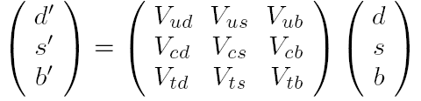
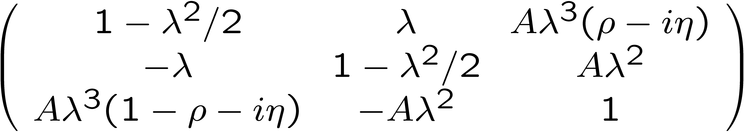
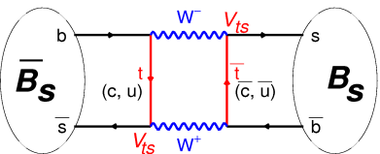
B_{s} unitarity triangle
標準理論:6クォーク混合モデル
  クォーク混合→3x3小林益川行列
    CP非保存(複素)位相η
λ = sin(θ_{Cabibbo}) ≈ 0.23:
Large CP violation ~ λ³
Highly suppressed
CP violation ~ λ⁵
Large CP violation ~ λ³
Suppressed CP violation ~ λ⁴
V_{ts}
B_{d} unitarity triangle B_{s} unitarity triangle
V_{ts}
  小林益川行列の精密検証
  New physicsへの感度

Slide 11
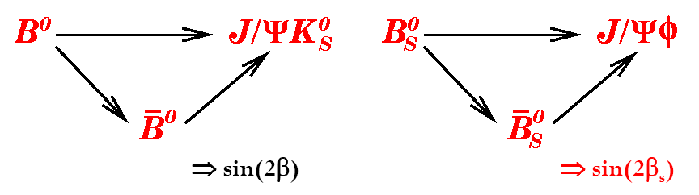
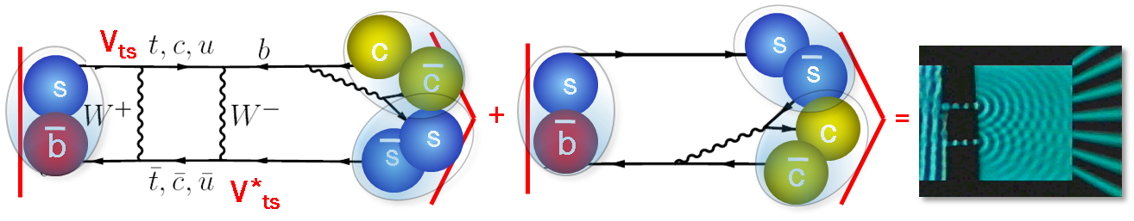
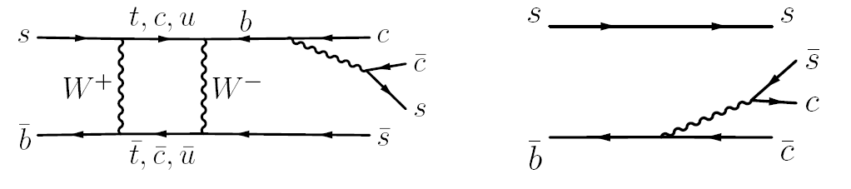
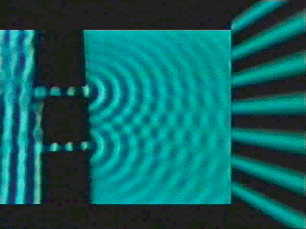
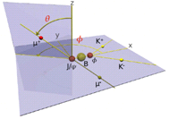

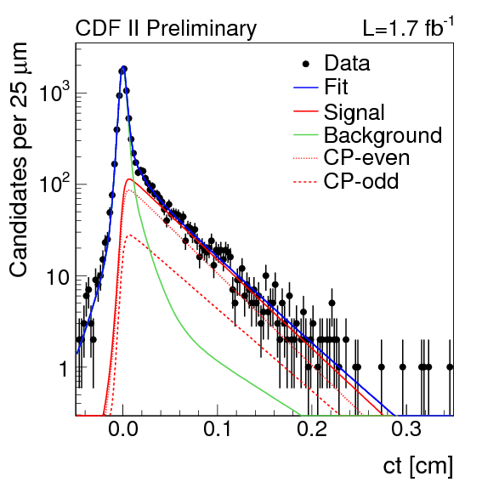
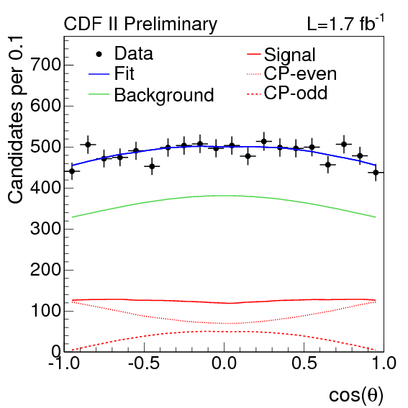

J/ψΦ: B_{S} golden mode
B⁰におけるJ/ψK_{S}同様、
崩壊の位相に理論的不定性が小さく、
BB振動の位相を測定するのに適している
V_{ts}
c
s
s
c
s
s
+
c
=
b
s
s
b
s
c
SM prediction:
V*_{ts}
CP位相
崩壊幅差
崩壊長分布
β_{S}=0と仮定
CP-even
CP-odd
崩壊生成物の角度情報より、
B_{S}→J/ψΦ崩壊の
CPパリティ比を得る
CP-even
CP-odd

Slide 12
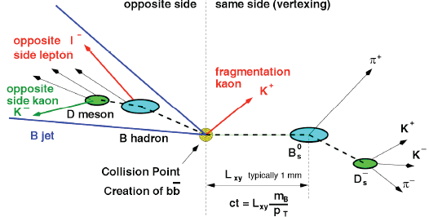
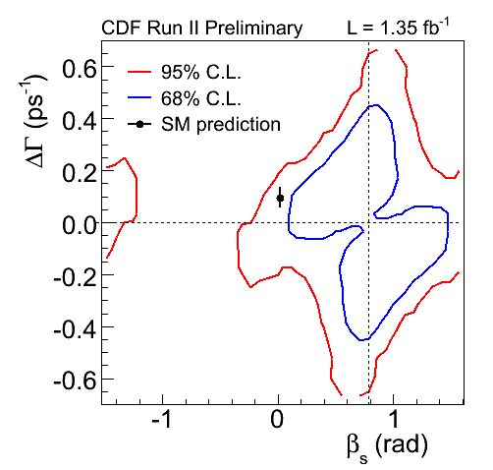
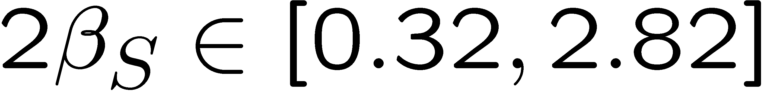
B_{S}→J/ψΦ CP非保存位相測定
CDF Run II Preliminary L = 1.7 fb⁻¹
εD² ~ 4.5%
allowed
フレーバー
同定
excluded
arXiv:0712.2348
UNTAGGED analysis:
B_{S}のinitial flavorを見ない
不定性が
著しく減少
at 68% confidence level
arXiv:0712.2397
Notes:
2506±51 2019±73

Slide 13
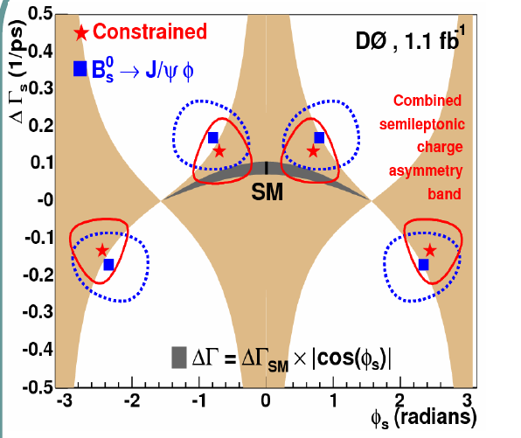
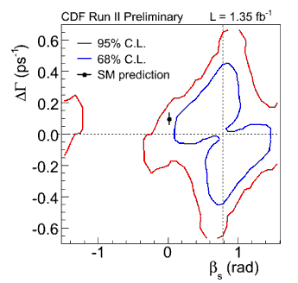
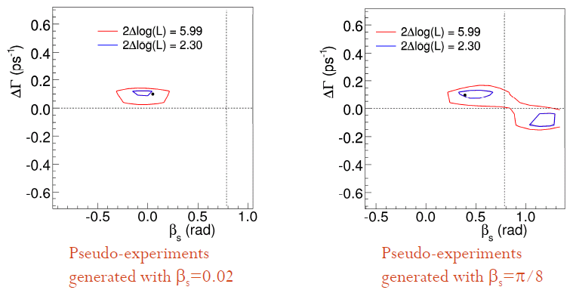
(Near)Future Prospects
Phys. Rev. D 76 , 057101 (2007 )
D0 combined results@1fb⁻¹
Coming soon:
CDF/D0 analysis w/ x2 data
D0 flavor tagged analysis
Favored…?
CDF Prospects@6fb⁻¹
β_{S}=0.02
β_{S}=π/8

Slide 14
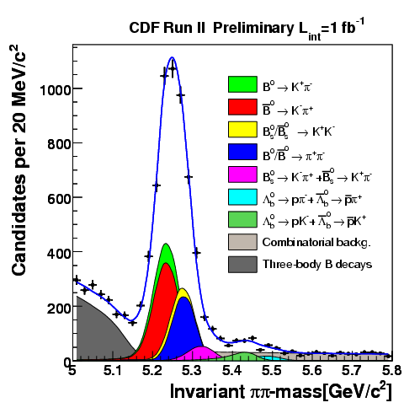
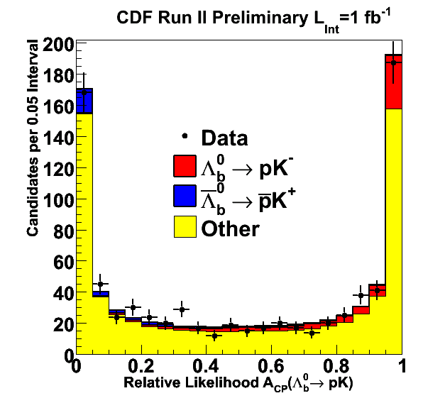
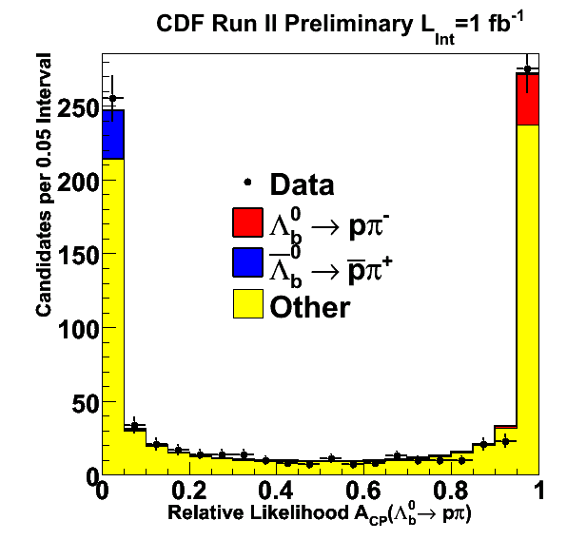
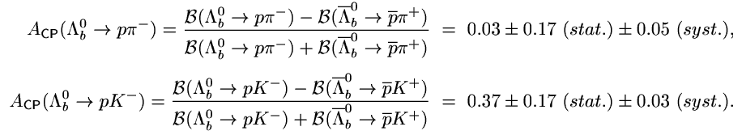
Λ_{b}⁰→pK⁻/Λ_{b}⁰→pπ⁻
Advanced analysis of charmless two body decays (B_{(S)}→hh)
Λ⁰_{b} mass region
トリガーを通過した事象データ
offline selection
pK⁻らしさ分布
pπ⁻らしさ分布
bバリオンにおける世界初のCP非対称度測定
理論予測値～O(0.1)

Slide 15
b spectroscopy

Slide 16
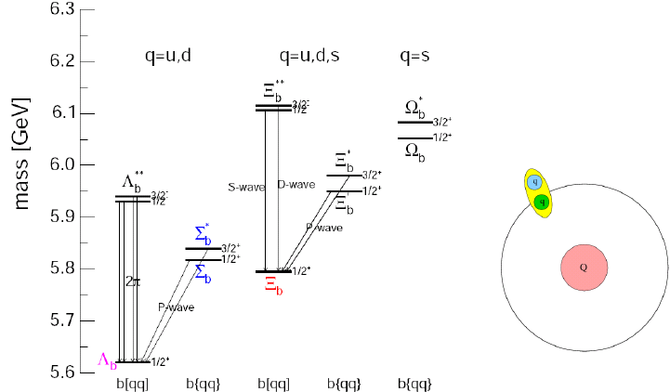
b baryon spectrum
New!
Tevatron: b-”baryon” factory
これまでにbottom baryon Λ_{b}、∑^{(*)}_{b}を発見

Slide 17

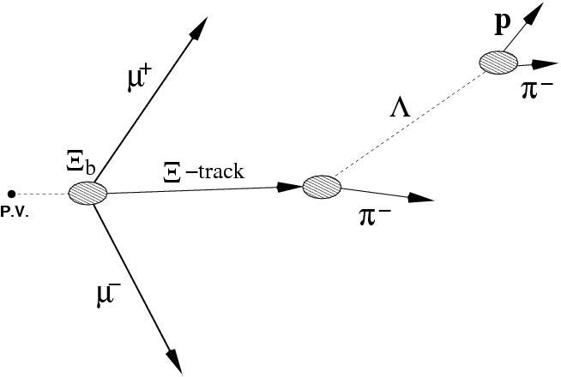
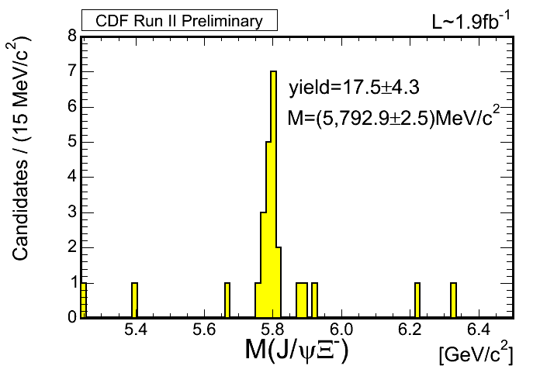
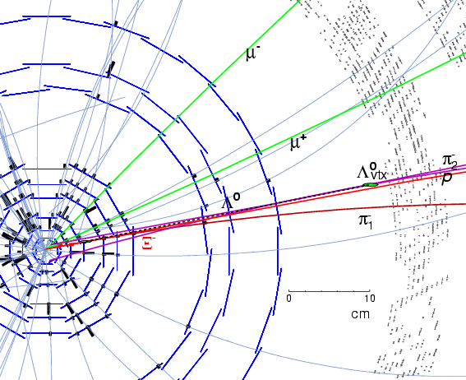
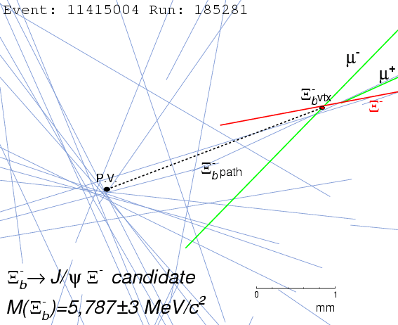
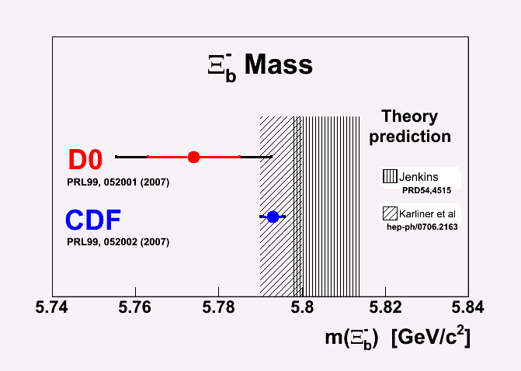
新バリオンΞ_{b}の発見
統計有意度7σ以上でシグナルを観測
シリコン飛跡検出器を用いた
カスケード崩壊の再構成
Phys. Rev. Lett. 99, 052002

Slide 18
B decays

Slide 19
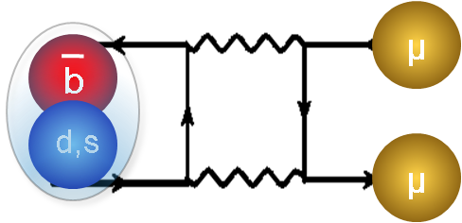
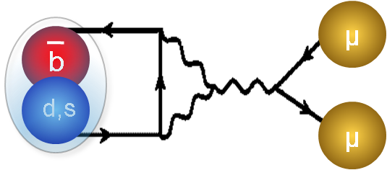
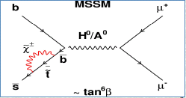
B_{(s)}→μμ崩壊
中性B中間子のレプトン二体崩壊
  FCNC過程: 標準理論で強く抑制 (Br: ～10⁻⁹)
←小林益川行列要素(V_{td}/V_{ts})²による抑制
A.J. Buras, Phys. Lett. B566, 115 (2003)
超対称性理論モデルによっては
(MSSM,R-parity violation,mSUGURA)、
崩壊分岐比に100倍の寄与
Observe no events ⇒ new physicsへの制限
Observe events ⇒ new physicsの発見！

Slide 20
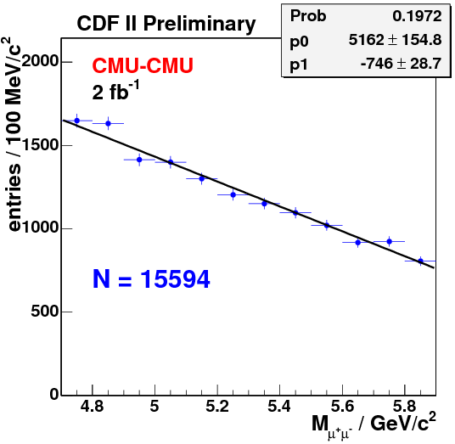
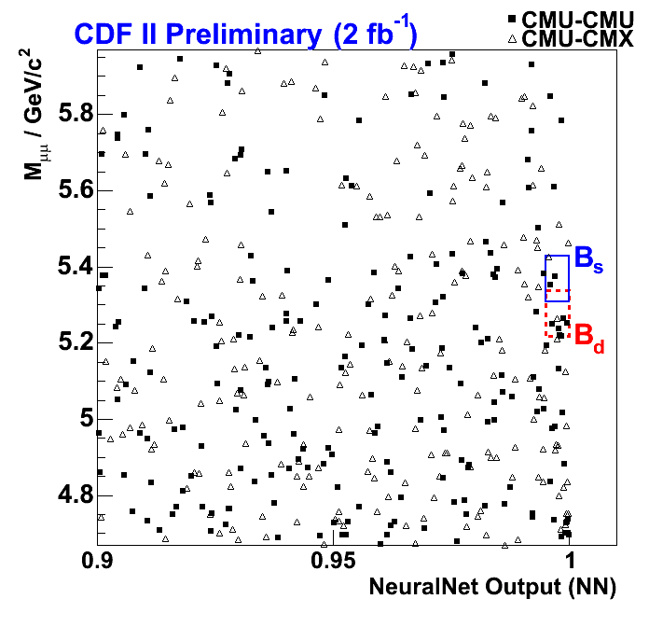
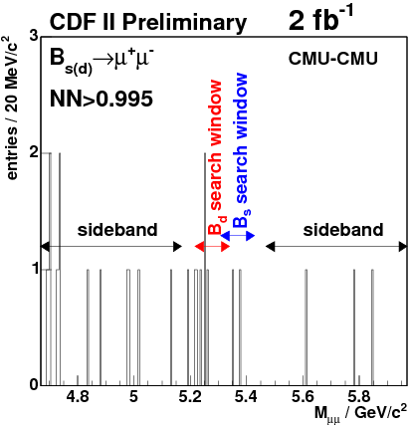
B_{(s)}→μμ崩壊@2fb⁻¹
全領域
BR(B_{s}→μμ) < 5.8×10⁻⁸ @ 95% CL
< 4.7×10⁻⁸ @ 90% CL
BR(B_{d}→μμ) < 1.8×10⁻⁸ @ 95% CL
< 1.5×10⁻⁸ @ 90% CL
シグナルBOX近傍
World’s best!

Slide 21
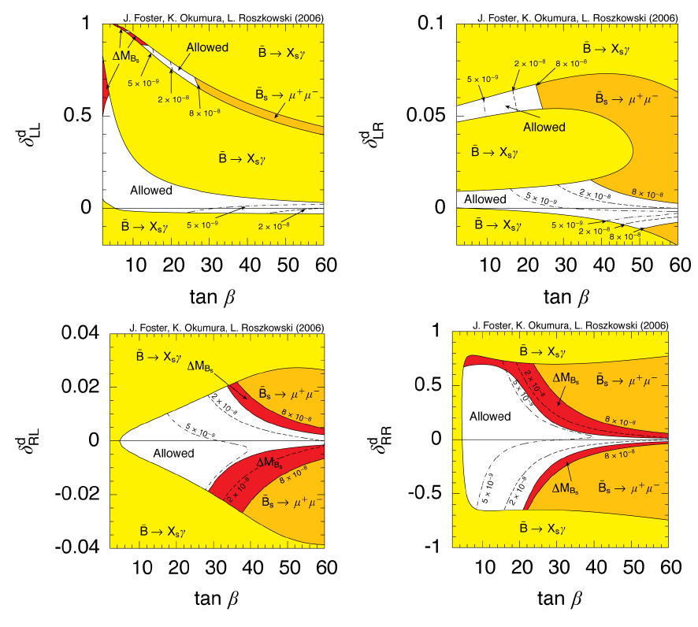
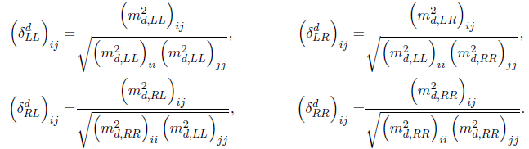
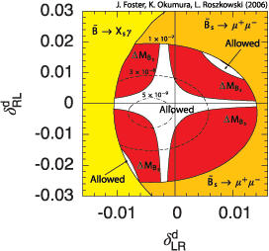
SUSYモデルへの制限
SUSY General Flavor Mixing (GFM) frameworkへの制限
パラメータδ_{xy} :
Minimal Flavor Violation (MFV)モデルからのずれ
B→X_{S}γ崩壊、B_{s}質量差(Δm_{s})、B_{s}→μμ崩壊を用いる事で、非MFV SUSYモデルのパラメータ領域を大きく制限できる
tanβ=40
Foster,Okumura,Roszkowski Phys.Lett. B641 (2006) 452

Slide 22
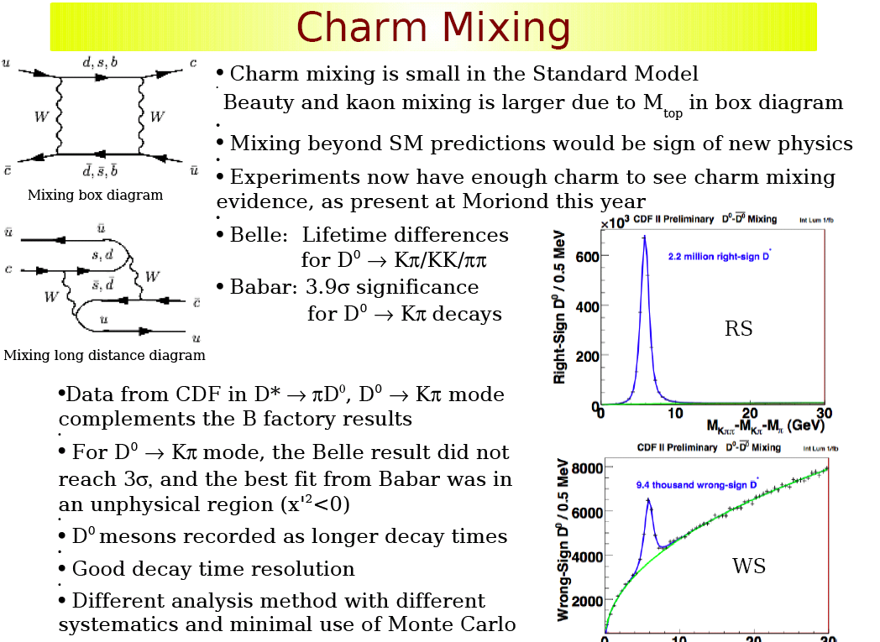

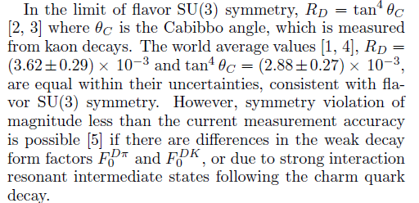
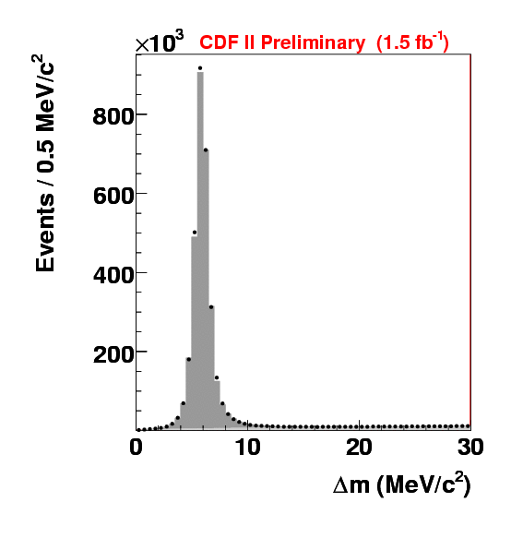
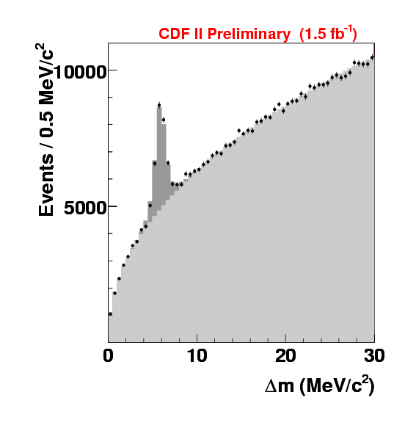

_
D⁰-D⁰ 混合
D⁰→K⁺π⁻崩壊は二重Cabbibo抑制崩壊の他に
D⁰-D⁰混合によっても起こり得る
Mixing:D⁰←→D⁰
Cabibbo favored
“right sign” (RS)
Doubly Cabibbo Supressed
“wrong sign” (WS)
u
u
W⁺
π⁺
W⁺
Κ⁺
d
D⁰
s
c
s
Κ⁻
c
d
π⁻
D⁰
u
u
u
u
D*を用いてリファレンス
Dフレーバーをタグ
DからのPion電荷により
RS/WSを決定
D^{*+}→π⁺D⁰→π⁺K⁻π⁺
D^{*+}→π⁺D⁰→π⁺K⁺π⁻

Slide 23


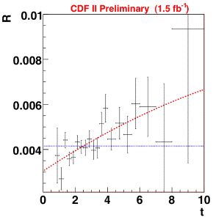
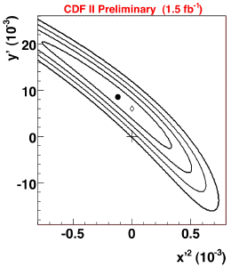
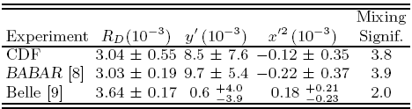
_
D⁰-D⁰ 混合解析結果
時間に依存した崩壊幅比: R(t)=Γ_{K+π-}(t)/Γ_{K-π+}(t)
Best fit
R_{d} = 3.04±0.55 x 10⁻³
x’² = -0.12±0.35 x 10⁻³
y’ = 8.5±7.6 x 10⁻³
No mixing
統計有意度: 3.8σ
(no mixing prob.=0.013%)
No mixing
Allowed regions of charm mixing
parameter phase space
Decay time in D⁰ lifetimes
Evidence for charm mixing!

Slide 24
まとめ
CDF実験においては重心系衝突エネルギー1.96TeVの陽子反陽子衝突事象を用い、ユニークかつ多様なB解析プログラムが遂行されている。
現在までに解析された1-2fb⁻¹のデータを用い、世界初もしくは最高レベルの測定結果を多数得た。これらはB-factory実験と相補的もしくはcomparableである。
これをもとに標準理論の多角的な精密検証、New physicsの探索及び制限が行われている。
2009(10?)～6-8.5ｆｂ^{－１}: 敵はtop/Higgs trigger :-)
  今回用いた数倍の統計量を用いた高精度実験
より多くのTime dependent CP analysis (ex. B_{(S)}→hh)
B_{(S)}→μμ等によるNew physicsモデルへの制限
将来展望

Slide 25


ご清聴ありがとうございました
それでは、温泉とスキーを
お楽しみください

Slide 27



B中間子のL=1励起状態B**の観測
World’s Best!
World’s Best!
1st measurement!

Slide 28


B_{C}→J/ψπ質量測定
B_{C}:ハドロンコライダーのみで生成可能
B_{c} → J/Ψ π⁻ ; J/Ψ→μμ
B_{c} excess >8σ
B_{c} mass: Lattice QCDの精密検証
+18
- 0
M(B_{C})_{Lattice}=6304±12⁺¹⁸₋₀ MeV/c²
I. F. Allison et al., Phys. Rev. Lett. 94, 172001 (2005)
M(B_{c}) = 6274.1 ± 3.2(stat) ± 2.6(syst) MeV/c²

Slide 29
Rare Decays (CDF)
- With 2.0 fb⁻¹, best limit in:
at 95(90)%CL
at 95(90)%CL
arXiv:0712.1708
- 0.9 fb-1
B(B⁺ → μ⁺μ⁻K⁺) = (0.60 ± 0.15 ± 0.04)×10⁻⁶, consistent with world average and
B(B⁰ → μ⁺μ⁻K^{*0}) = (0.82 ± 0.31 ± 0.10)×10⁻⁶ competitive with best measurements
B(B_{s} → μ⁺μ⁻φ)/ B(B_{s} → J/ψφ) < 2.61(2.30)×10⁻³ at 95(90)%CL best limit
First observation of in 1.2 fb⁻¹
109 +/- 9 signal events with ~8 sigma significance
Measure branching fraction relative to Cabibbo allowed mode:
http://www-cdf.fnal.gov/physics/new/bottom/061130.blessed_bmumuh/
http://www-cdf.fnal.gov/physics/new/bottom/070524.blessed-Bs-DsK/

Slide 30




CP非対称度分布
B中間子における直接的なCP非保存パラメータ、A_{CP}及びその確率分布を以下のように定義する
A_{CP}の確率分布は、 綺麗にBフレーバーを識別している
B_{s}中間子における
直接的ＣＰ非保存パラメータの
世界初の測定

Slide 31


B→hh崩壊まとめ
CDF実験において陽子反陽子衝突1fb⁻¹のデータを用い、
  B_{s}中間子及びΛ_{b}バリオン二体崩壊モードの1st observation:
  B_{(s)}中間子二体崩壊における直接的なCPの破れ現象の測定:
  B_{(s)}中間子二体崩壊annihilationモードの探索:
  bバリオン(Λ_{b})における世界初のCP非対称度測定:
以上の結果を得た。

Slide 32




事象選別
用いる物理量はhhモードと ほぼ同様だが、より効率を上げる為ニューラルネットを使用
粒子識別(PID)を用いてB→hhモードの混入を抑制
崩壊分岐比Best limitの90%CLに最適化
→
P^{μμ}
ΔR < 1
(α < 57º)
B_{s} → μμ
Δα
→
→
P^{μ}
P^{μ}
y
Δα:Pointing angle
→
L_{3D}
x
z
Isolation
λ:固有崩壊長

Slide 33

B_{(s)}→μμ崩壊分岐比
崩壊分岐比測定
  コントロールサンプルとしてB⁺→J/ψK⁺モードを用いる(比を用いる事で系統誤差のcancelが見込める)
  トリガーに対するアクセプタンスや検出効率を、シグナルモード及びコントロールサンプルの両方について求める
B⁺→J/ψK⁺
α: Trigger acceptance
ε: 検出効率
f_{x}: pp衝突からB_{x}中間子が生成する割合
BR(B_{s}→μμ) < 5.8×10⁻⁸ @ 95% CL
< 4.7×10⁻⁸ @ 90% CL
BR(B_{d}→μμ) < 1.8×10⁻⁸ @ 95% CL
< 1.5×10⁻⁸ @ 90% CL
World’s Best!

Slide 34

SUSYモデルへの制限(1)
B→μμ崩壊を用いて、SUSYパラメータに独自の制限を与えることができる
m₀:scalar mass,m_{1/2} gaugino mass

Slide 35

将来展望(B→μμ)
CDF(2fb⁻¹)
CDF(2fb⁻¹)+DØ(2fb⁻¹)

Slide 36


Slide 37
Charge Asymmetry in Inclusive B_{s} Decays (DØ, CDF)
- Measure same sign muon charge asymmetry at DØ with 1 fb-1:
- With knowledge of fragmentation fractions f_{s} and f_{d}, the integrated oscillation
probabilities χ_{d} and χ_{s} and known B⁰ semileptonic asymmetry from B factories:
A_{s} = -0.0064 +/- 0.0101 (stat+syst) PRD 74, 092001 (2006)
- Similar measurement at CDF with 1.6 fb-1:
A_{s} = 0.020 ± 0.021 (stat) ± 0.016 (syst) ± 0.009 (inputs)
http://www-cdf.fnal.gov/physics/new/bottom/070816.blessed-acp-bsemil/
These measurements can be combined with asymmetries in B_{s} →μD_{s}X to
further constrain CP violation phase

Slide 38


Branching Fractions and CP Asymmetry in B⁺ → D⁰ K⁺ (CDF, 1 fb⁻¹)
Results:
  ratio of branching fractions:
http://www-cdf.fnal.gov/physics/new/bottom/071018.blessed-BDK/
- direct CP asymmetry:
Quantities measured for the first time at hadron colliders
Results in agreement and competitive with B factories

Slide 39




New baryons: Σ_{b}
Using fully reconstructed decay mode:
Σ_{b}^{(*)±}→Λ_{b}⁰π±; Λ_{b}⁰→Λ_{c}⁺π⁻; Λ_{c}⁺→pK⁻π⁺
Using 2 displaced tracks trigger
Reconstruct Λ_{b}⁰→Λ_{c}⁺π⁻
Search for resonances in Q distribution

Slide 40







B_{S}→D_{S}K
Br(B_{s}⁰ →D_{s}±K⁺) / Br(B_{s}⁰ →D_{s}⁺π⁻) = 0.107 ± 0.019(stat) ± 0.008(sys). The statistical significance of the B_{s}⁰ →D_{s}±K⁺ signal is 7.90σ.

Slide 41


